Slide 1
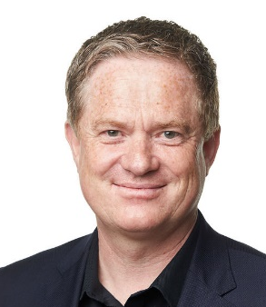
Der gymnasiale Bildungsgang im Kanton Bern
Gymnasium Biel-Seeland
Leonhard Cadetg, Rektor

Slide 2
Gymer, meine Wahl.

Slide 3
Gehst du gerne zur Schule?
Hast du meistens gute oder sehr gute Noten?
Bist du bereit, viel zu leisten?
Interessieren dich viele Themen?
Bist du offen für Neues?
Gibst du nicht so schnell auf?
Willst du Zusammenhänge herausfinden?
Möchtest du mehrere Sprachen können?
Drückst du dich gerne künstlerisch aus?
Nicht immer, aber oft.

Slide 4
Das Gymnasium …
vermittelt eine breite Allgemeinbildung,
fragt nach dem Wie und Warum,
ist vielfältig und abwechslungsreich,
verlangt Arbeit, Anstrengung und Zeit,
öffnet alle Türen!

Slide 5
Nach der Matur
Ein toller Türöffner!

Slide 6
9. Schuljahr GYM 1 | 10. Schuljahr GYM 2 | 11. Schuljahr GYM 3 | 12. Schuljahr GYM 4
10 Grundlagenfächer
1 Schwerpunktfach
 |  | 1 Ergänzungsfach
 |  |  | 1 Maturaarbeit
13 Maturnoten

Slide 7
Viele Entscheide vor dem Eintritt!
Welche dritte Sprache?
Welches Kunstfach?
Welches Schwerpunktfach?
Zweisprachige Matur?
www
wähle wirklich weise

Slide 8
BG
Musik
Englisch
Italienisch
Latein

Slide 9
Deutsch
Französisch
Englisch oder Italienisch oder Latein
Wahl!
Mathematik
Biologie
Chemie
Physik
Geschichte
Geografie
Bildnerisches Gestalten oder Musik
Wahl!
Einführung in Wirtschaft und Recht (GYM 2)
ICT (GYM 1)
Grundlagenfächer
Sport

Slide 10
Englisch
Italienisch
Latein
Spanisch
Physik und Anwendungen der Mathematik
Biologie und Chemie
Philosophie / Pädagogik / Psychologie
Wirtschaft und Recht
Bildnerisches Gestalten
Musik
1 Schwerpunktfach

Slide 11
+
+
Nicht erlaubt:
Zweimal die gleiche Sprache!
Erlaubt:
Zweimal das gleiche Kunstfach!
Grundlagenfach und
Schwerpunktfach

Slide 12
Zweisprachige Matur?
Deutsch - Französisch
Immersionsunterricht ab Beginn
Zweisprachiges Umfeld
Fächer in der Partnersprache je nach Eintrittsjahr unterschiedlich, aber dann während 4 Jahren gleich
Beispiel:
Eintritt 2021: Biologie vom 1. – 4. Jahr auf französisch
Eintritt 2022: Biologie vom 1. – 4. Jahr auf deutsch
Ein freiwilliges Plus.

Slide 13
Biologie
Ergänzungsfächer
Chemie (auch auf Englisch)
Physik
Anwendungen der Mathematik
Informatik
Geschichte (auch auf Englisch)
Geografie
Wirtschaft und Recht
Philosophie
Religionslehre
Pädagogik / Psychologie
Bildnerisches Gestalten
Musik
1 Ergänzungsfach
Sport

Slide 14
Jedes Ergänzungsfach ist auch
en français
möglich!
1 Ergänzungsfach

Slide 15
Maturaarbeit
Selbstständiges Arbeiten
Wissenschaftliches Arbeiten
Mündliche Präsentation
Note im Maturzeugnis
Vorbereitung auf die Hochschule.

Slide 16
Gute Wahlen brauchen Zeit!
Wer bin ich?
Was interessiert mich?
Was kann ich gut?
Was möchte ich?
www
wähle wirklich weise

Slide 17
8. Schuljahr
Anmeldung zur Qualifikation
Qualifikation oder Aufnahmeprüfung
Wahlentscheide
9. Schuljahr: GYM 1
Beginn Schwerpunktfach, Kunstfach
Evtl. Beginn zweisprachiger Bildungsgang
11. Schuljahr: GYM 3
Beginn Ergänzungsfach, Beginn Maturaarbeit
12. Schuljahr: GYM 4
Abschluss Maturaarbeit
Maturprüfungen
Dein Weg zur Matur.

Slide 18
Und was es sonst noch gibt
Blockwochen
Chor, Orchester, Theater
Fakultativunterricht
Sprachzertifikate
Tandem Französisch - Deutsch
Schülerorganisation
Schulsport
. . .
Mitmachen!

Slide 19
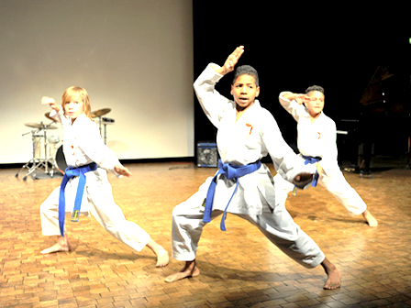
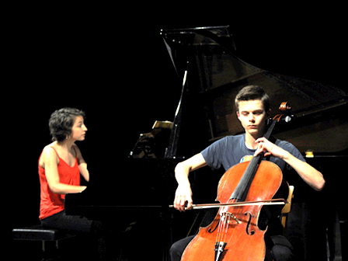
SKS: Sport- und Kulturförderung
angepasste Bedingungen für besonders Begabte in Sport und Kunst

Slide 20
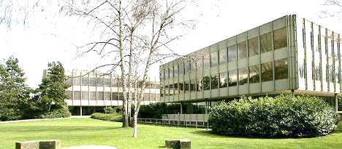
Tag der offenen Tür
Samstag, 31.Oktober 2020
9.00 und 11.30 Uhr
Strandboden

Slide 21
Profilwahl-Börse Schwerpunktfach
Donnerstag, 21. Januar 2021 und
Dienstag, 26. Januar 2021
18.00 – 19.00 Uhr
Bitte aktuelle Information auf www.gbsl.ch beachten.

Slide 22
Gymer, meine Wahl.
Gymer, meine Wahl.

